Slide 1
객체지향 개발 방법론
DVM Project OOI
#4조
201710240
201811217
201711836
이해림
이해인
송호영

Slide 2
Index
Activity 2051. Implement Class & Methods Definitions
Activity 2055. Write Unit Test Code
Activity 2061. Unit Testing
Activity 2063. System Testing
Activity 2066. Testing Traceability Analysis
Demonstration video

Slide 3
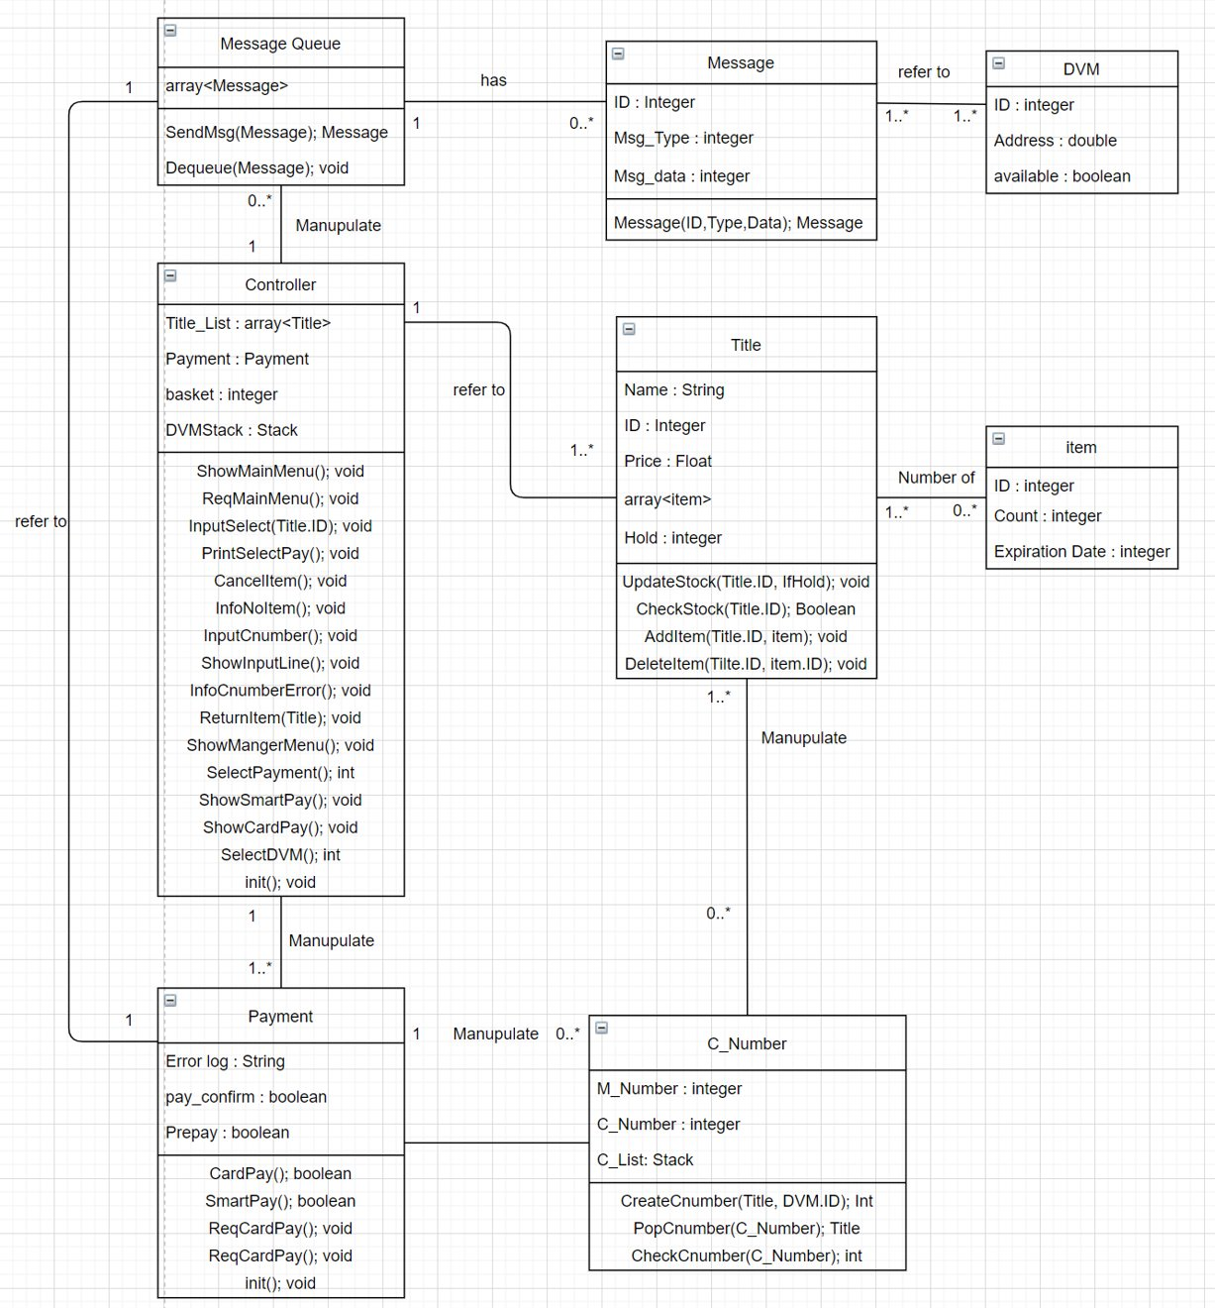
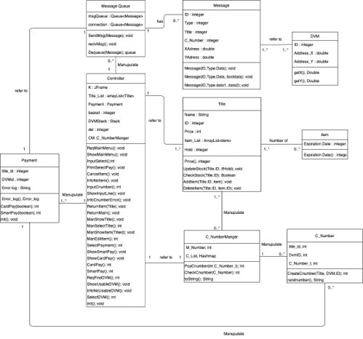
Activity 2051. Implement Class & Methods Definitions
수정 전
수정 후

Slide 4
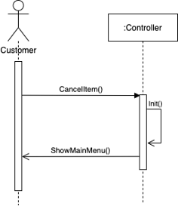
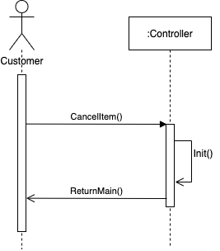
Activity 2051. Implement Class & Methods Definitions
Use Case 3. 사용자 선택 취소
수정 전 | 수정 후

Slide 5
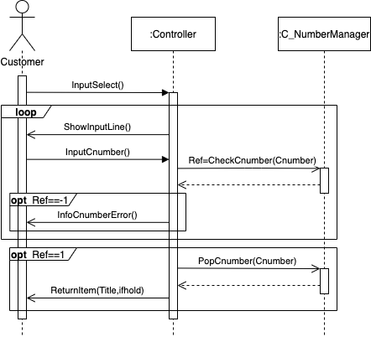
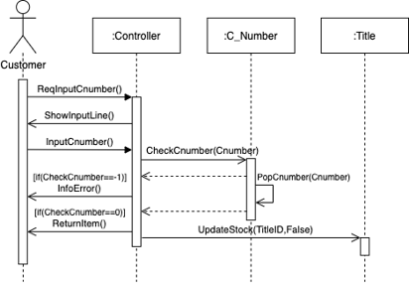
Activity 2051. Implement Class & Methods Definitions
Use Case
수정 전 | 수정 후

Slide 6
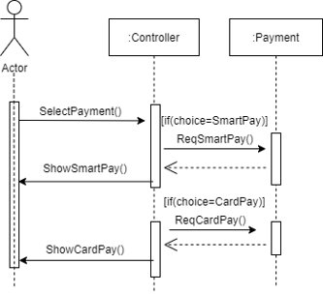
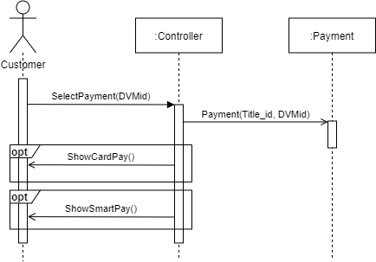
Activity 2051. Implement Class & Methods Definitions
Use Case
수정 전 | 수정 후

Slide 7
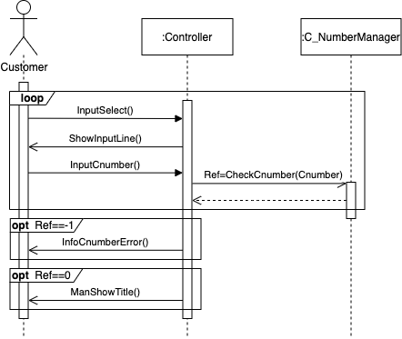
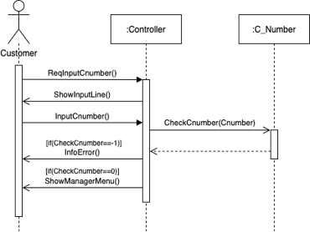
Activity 2051. Implement Class & Methods Definitions
Use Case
수정 전 | 수정 후

Slide 8
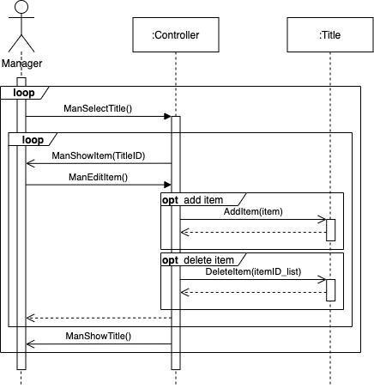
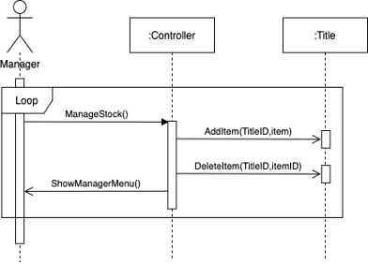
Activity 2051. Implement Class & Methods Definitions
Use Case
수정 전 | 수정 후

Slide 9
Activity 2051. Implement Class & Methods Definitions
Name | Controller
Type | Class
Purpose | 사용자에게 메뉴를 표시
Overview | N/A
Cross Reference | R1.1, R1.2.1, R1.2.2, R1.2.3, R1.3, R1.4, R1.5, R2.1, R2.4, R3.1.2 "자판기 음료 종류 출력", "구매할 음료 입력", "사용자 선택 취소", "사용자 인증번호/바코드 입력", "재고가 부족한 재품 안내", "구매가능한 자판기 안내", "사용자 자판기 선택", "결제 수단목록 출력", "인증번호/바코드 출력"
Input | TitleID, DVMid
Output | Integer , void
Exceptional Courses of Events | N/A

Slide 10
Activity 2051. Implement Class & Methods Definitions
Name | Title
Type | Class
Purpose | 재고를 관리하고 그에 대한 정보를 저장하는 클래스
Overview | N/A
Cross Reference | R1.1, R1.2.1, R1.3, R1.4, R2.3.1, R2.3.2, R3.1.1, R3.2, R4.2, R4.4 "자판기 음료 종류 출력", "구매할 음료 입력", "재고가 부족한 재품 안내", "구매가능한 자판기 안내", "음료 전달", "재고 수량 업데이트", "인증번호/바코드 생성", "재고변경 및관리"
Input | Id, IfHold, item, ilst
Output | Name, Item_List, boolean
Exceptional Courses of Events | N/A

Slide 11
Activity 2051. Implement Class & Methods Definitions
Name | Item
Type | Class
Purpose | 재고 각각의 정보를 저장하는 클래스
Overview | N/A
Cross Reference | R1.1, R1.2.1, R1.3, R1.4, R3.1.1, R3.2, R4.2, R4.4 "자판기 음료 종류 출력", "구매할 음료 입력", "재고가 부족한 재품 안내", "구매가능한 자판기 안내", "음료 전달", "재고 수량 업데이트", "인증번호/바코드 생성", "재고변경 및관리"
Input | N/A
Output | Expiration_date
Exceptional Courses of Events | N/A

Slide 12
Activity 2051. Implement Class & Methods Definitions
Name | Payment
Type | Class
Purpose | 진행되는 결제정보를 컨트롤러에 전달하는 클래스
Overview | N/A
Cross Reference | R2.1, R2.3.1, R2.3.2, R2.4, R3.1.1 "결제 수단 목록 출력", "간편 결제", "카드 결제", "결제 취소", "인증번호, 바코드 출력"
Input | Title_id, DVMid, Pay_confirm
Output | Error_log, CN, integer
Exceptional Courses of Events | N/A

Slide 13
Activity 2051. Implement Class & Methods Definitions
Name | C_NumberManager
Type | Class
Purpose | 인증번호 구매 진행시 저장된 인증번호를 확인하는 클래스
Overview | N/A
Cross Reference | R1.2.3, R3.1.1, R3.1.2 "사용자 인증번호/바코드 입력", "인증번호/바코드 생성", 인증번호/바코드 출력"
Input | Title_id, id, C_Number_t
Output | R, integer, String
Exceptional Courses of Events | N/A

Slide 14
Activity 2051. Implement Class & Methods Definitions
Name | C_Number
Type | Class
Purpose | 인증번호를 생성하는 클래스
Overview | N/A
Cross Reference | R3.1.1, R3.1.2 "인증번호/바코드 생성", 인증번호/바코드 출력"
Input | Title_id, DvmID
Output | C_Number_t, numStr
Exceptional Courses of Events | N/A

Slide 15
Activity 2051. Implement Class & Methods Definitions
Name | Message_Queue
Type | Class
Purpose | 메세지를 수신/발신하고 큐에 저장하는 클래스
Overview | N/A
Cross Reference | R1.4, R3.1.1, R4.3, R4.4, R4.5.1, R4.5.2 "구매가능한 자판기 안내", "인증번호/바코드 생성", "위치 정보 확인", "재고 정보 확인", "메시지 발신", "메시지 수신"
Input | Message, type
Output | temp1
Exceptional Courses of Events | N/A

Slide 16
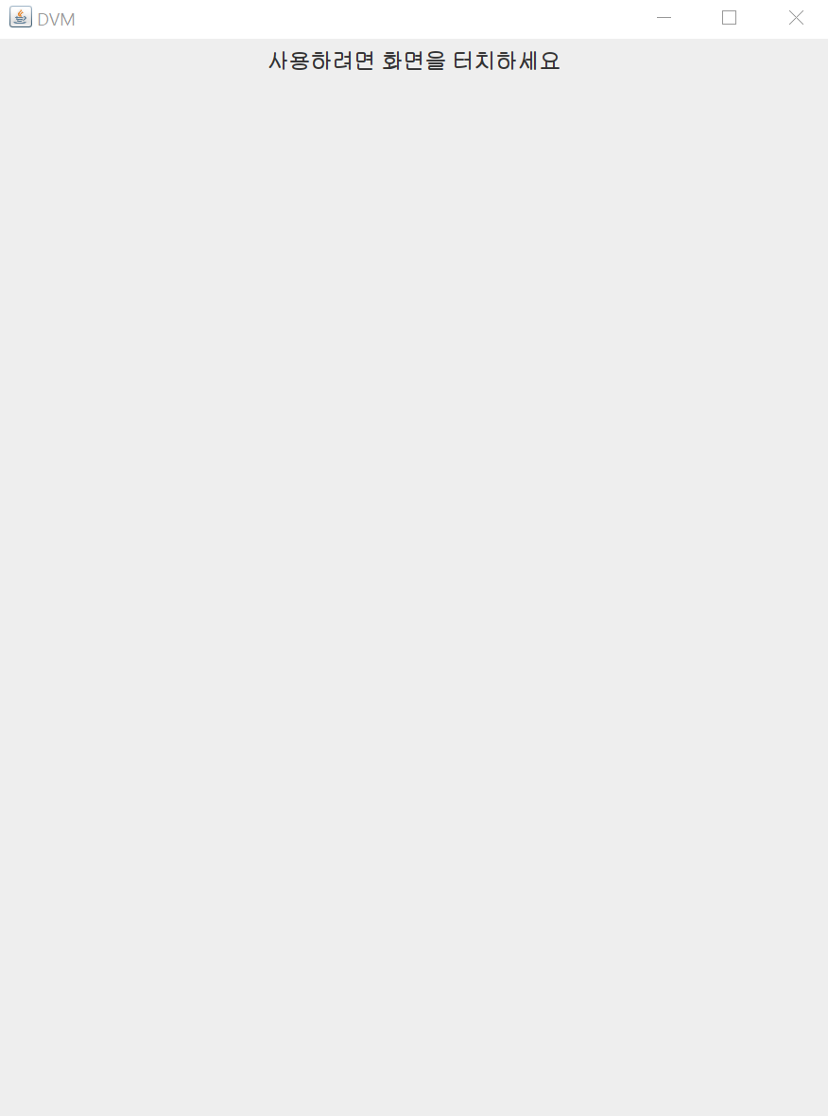
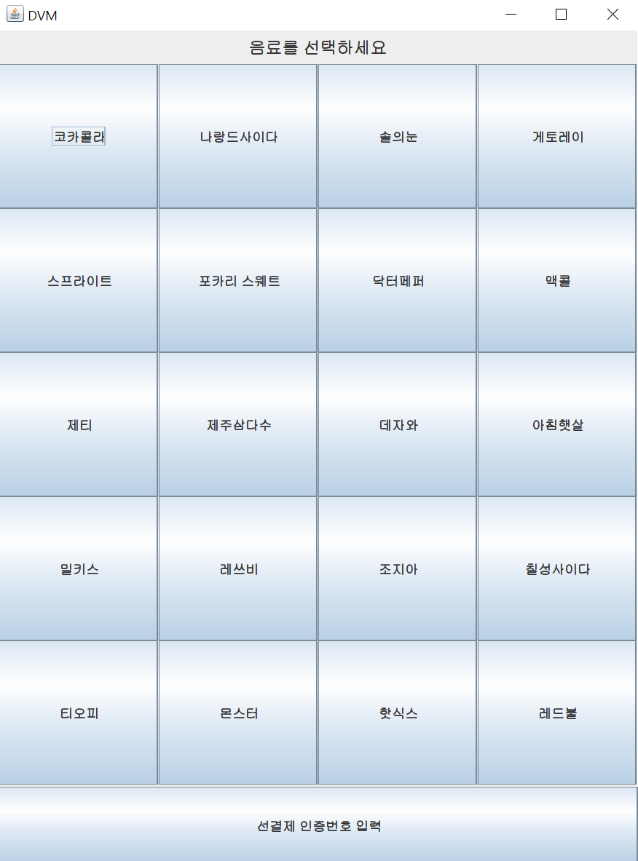
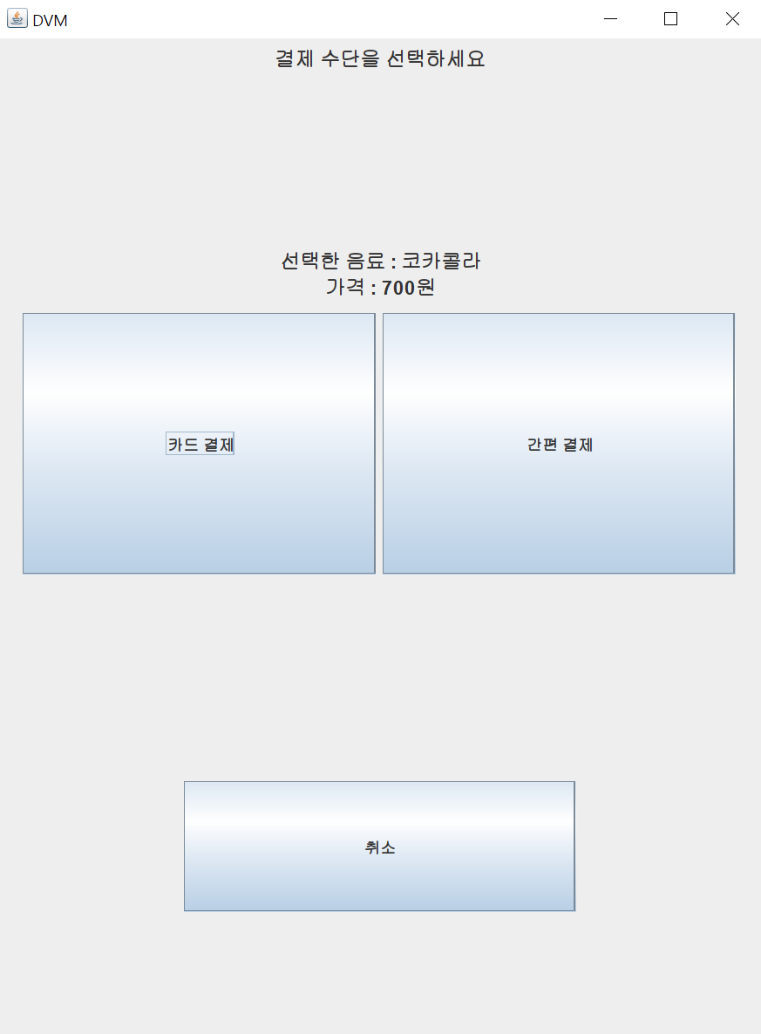
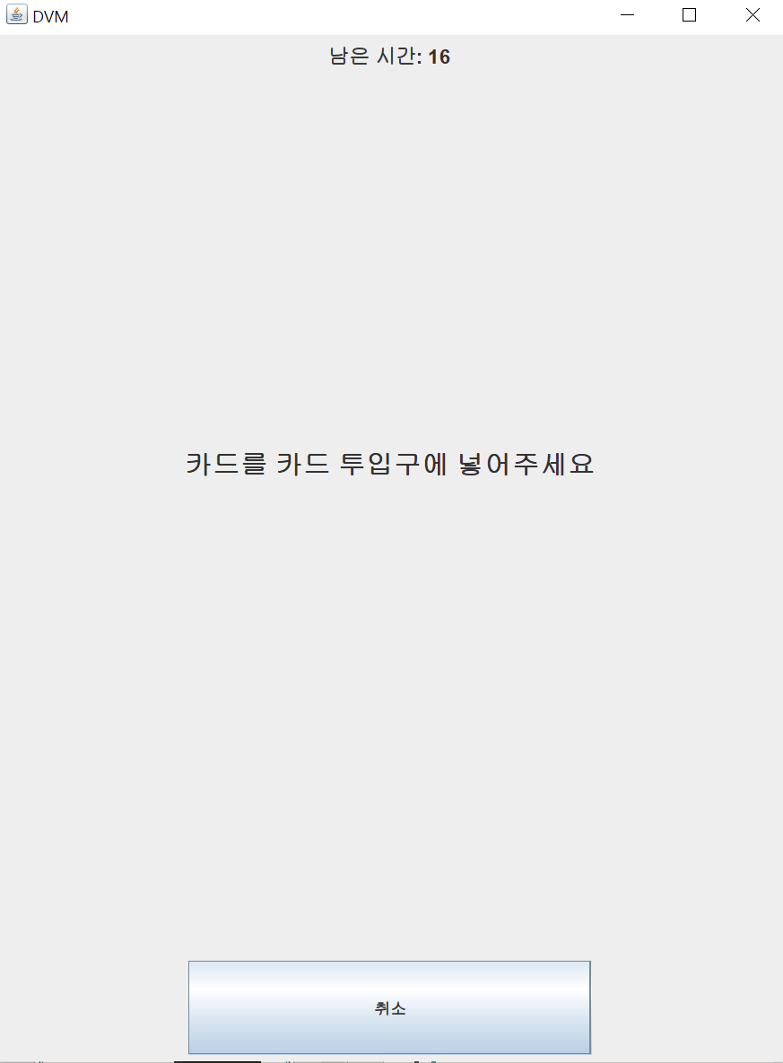
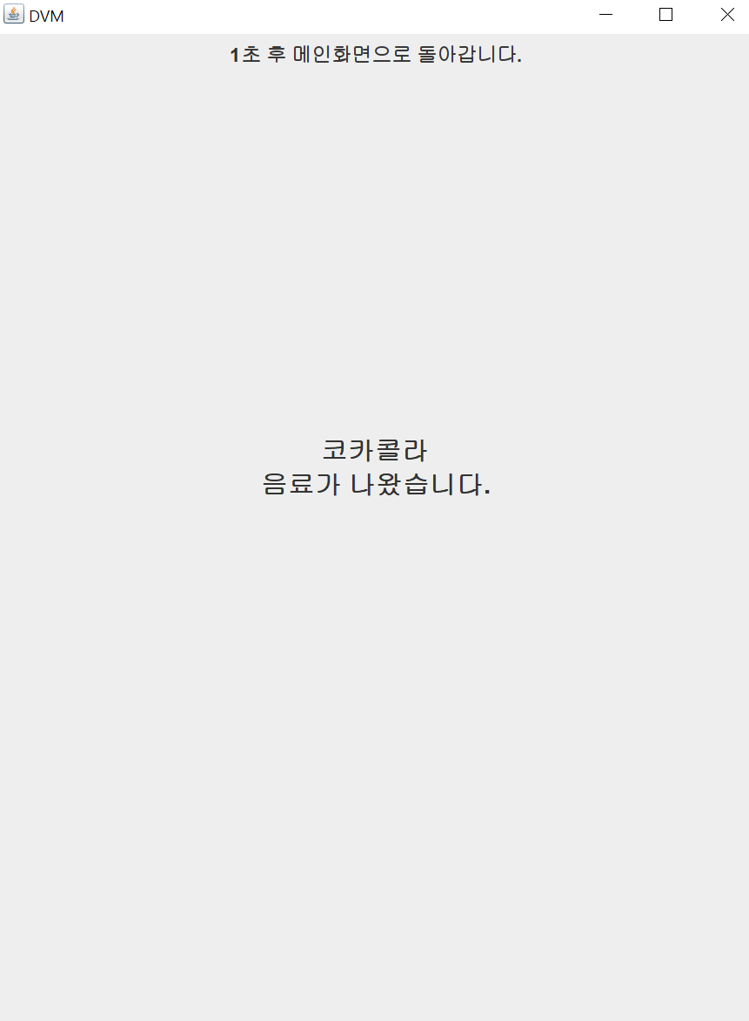
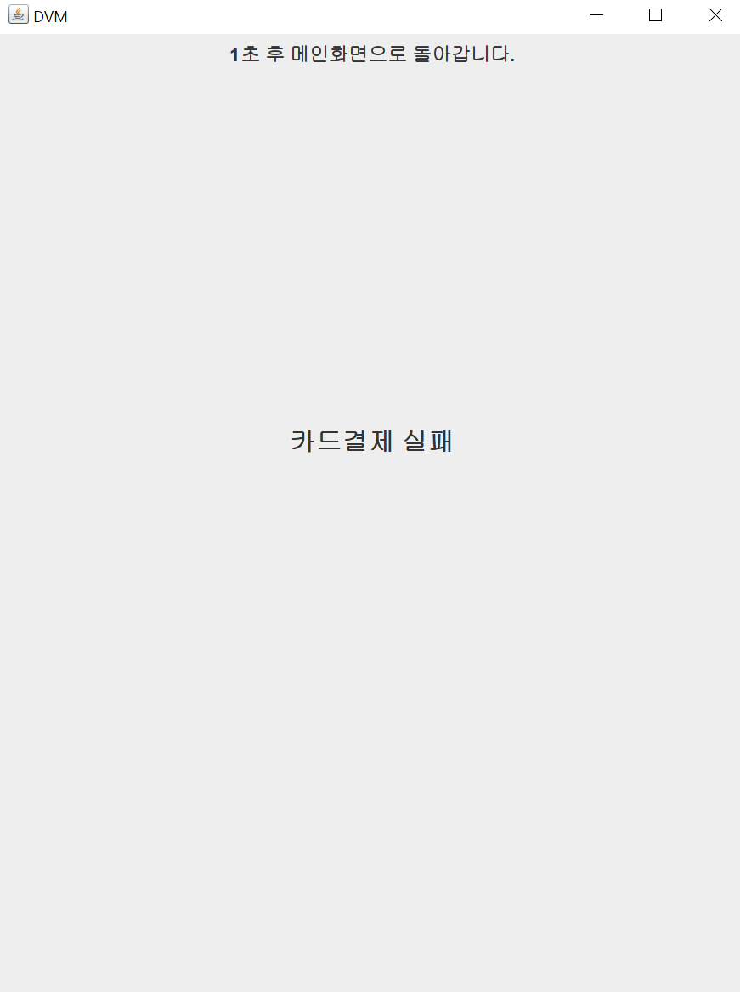
Activity 2052. Implement Windows (사용자 매뉴얼)
첫 실행화면
Touch!
재고가 있는 제품 선택
카드결제
Touch!
결제 성공
결제 실패

Slide 17
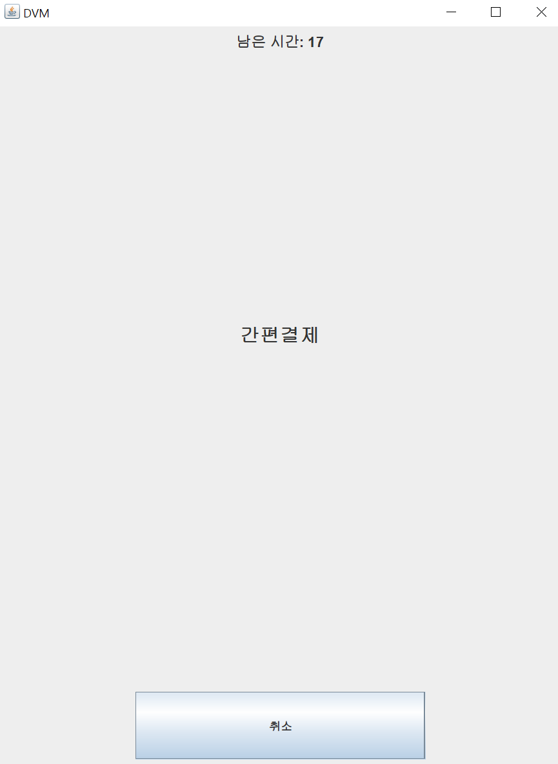
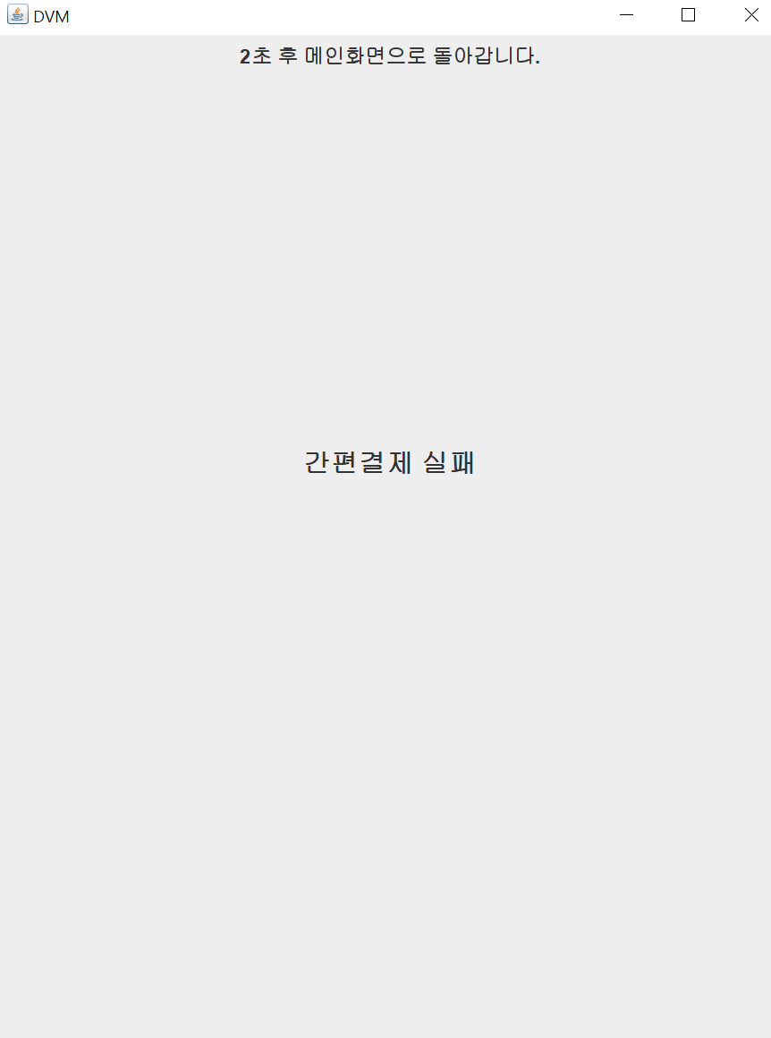
Activity 2052. Implement Windows (사용자 매뉴얼)
첫 실행화면
Touch!
재고가 있는 제품 선택
간편결제
Touch!
결제 성공
결제 실패

Slide 18
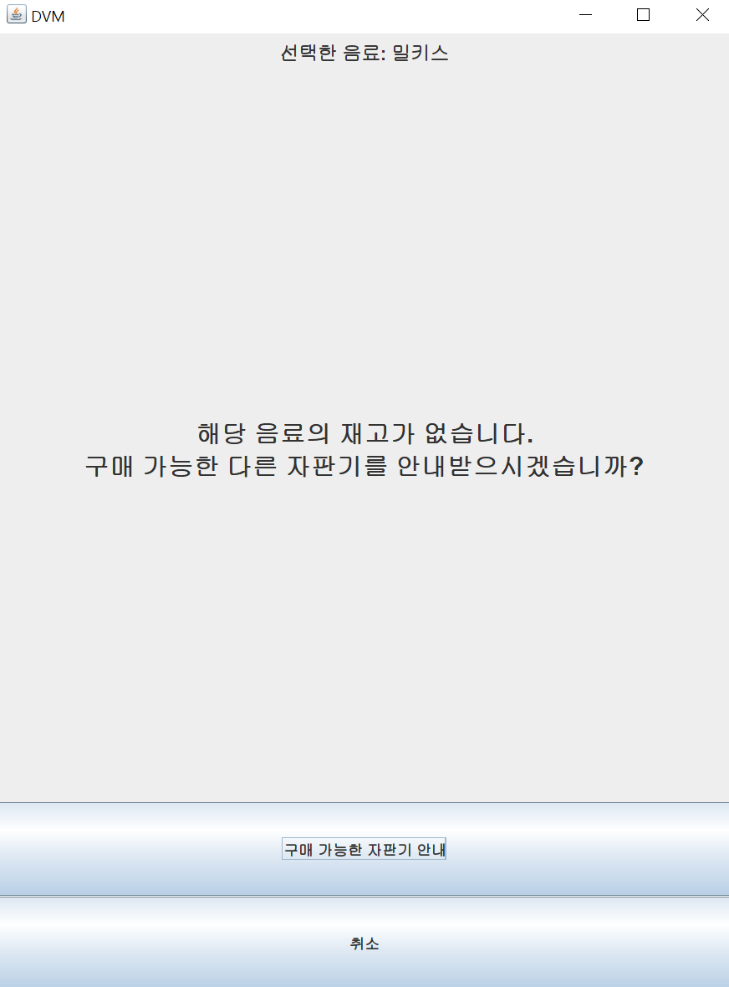
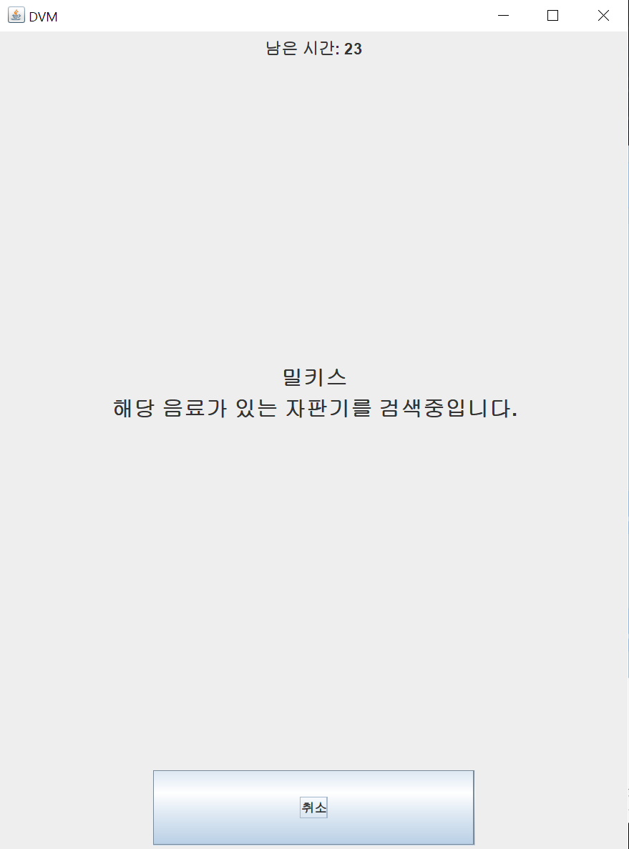
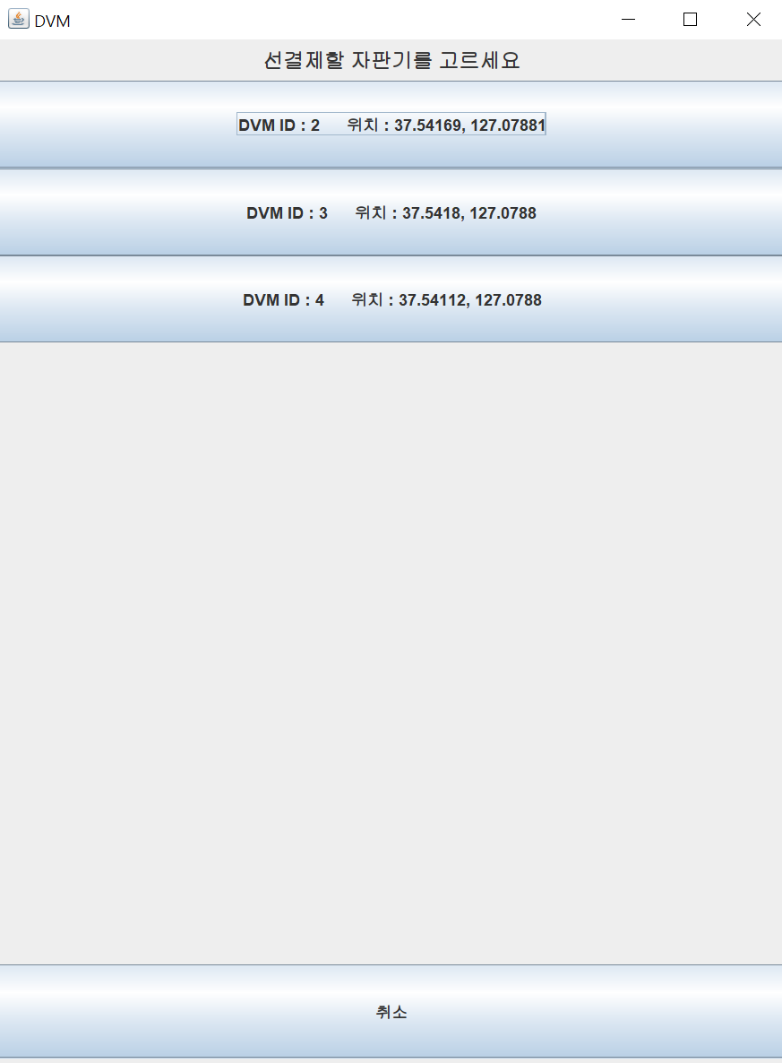
Activity 2052. Implement Windows (사용자 매뉴얼)
재고가 존재하지 않는 제품 선택
Touch!
Touch!

Slide 19
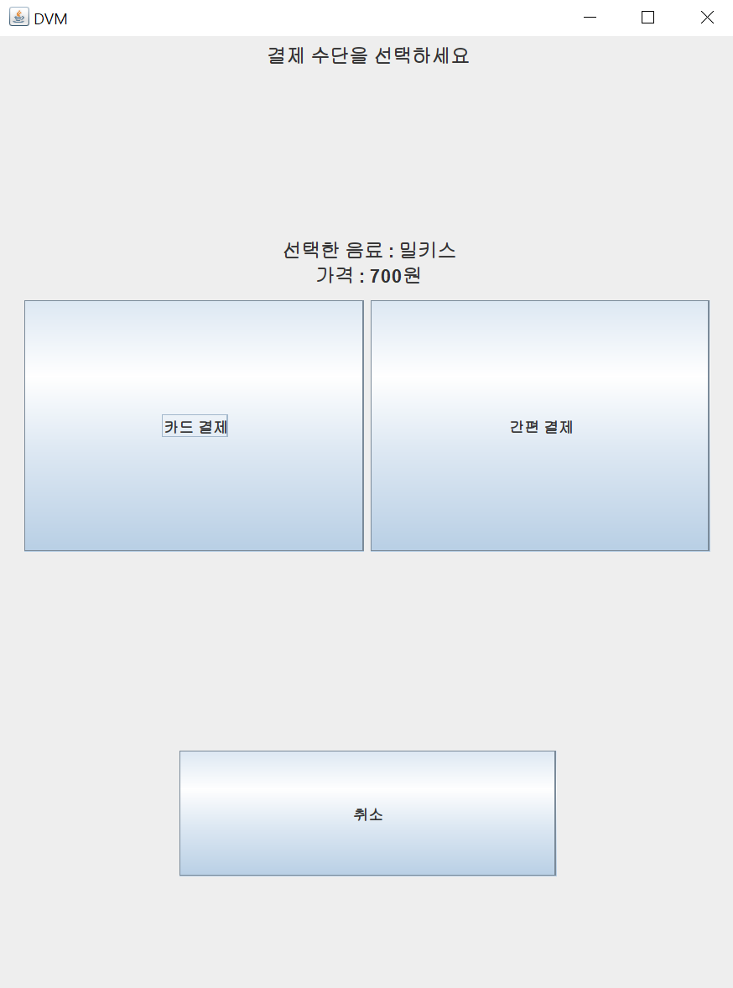
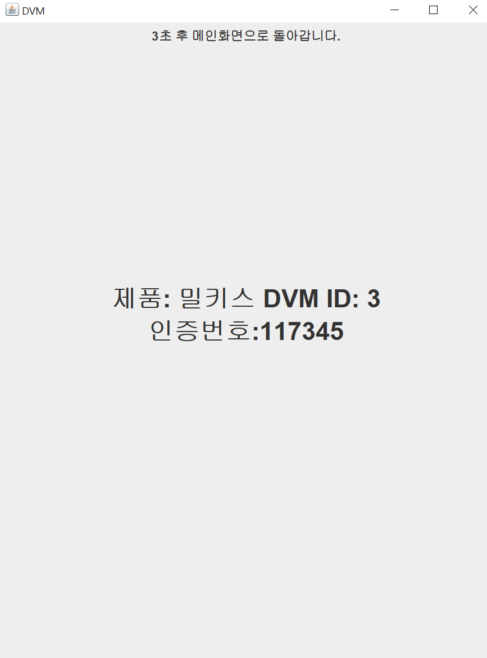
Activity 2052. Implement Windows (사용자 매뉴얼)
재고가 존재하지 않는 제품 선택
Touch!
선결제 성공
선결제 실패

Slide 20
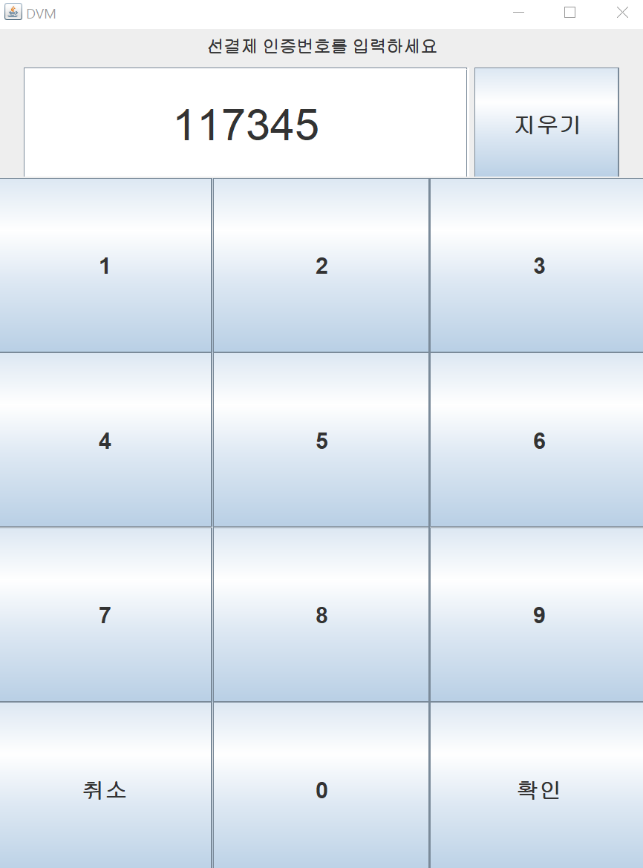
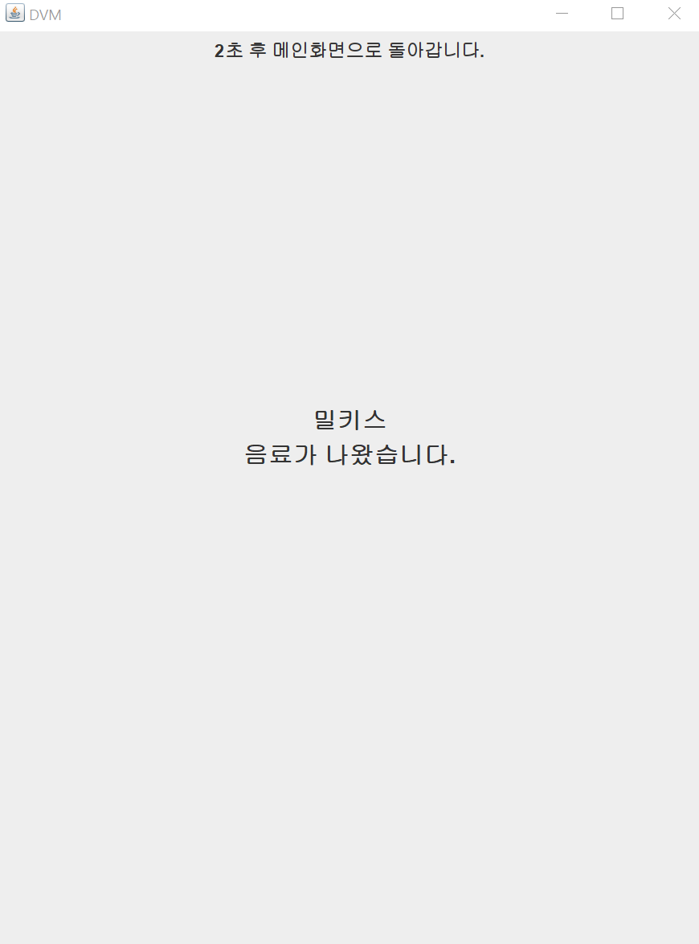
Activity 2052. Implement Windows (사용자 매뉴얼)
선결제 된 인증번호 입력

Slide 21
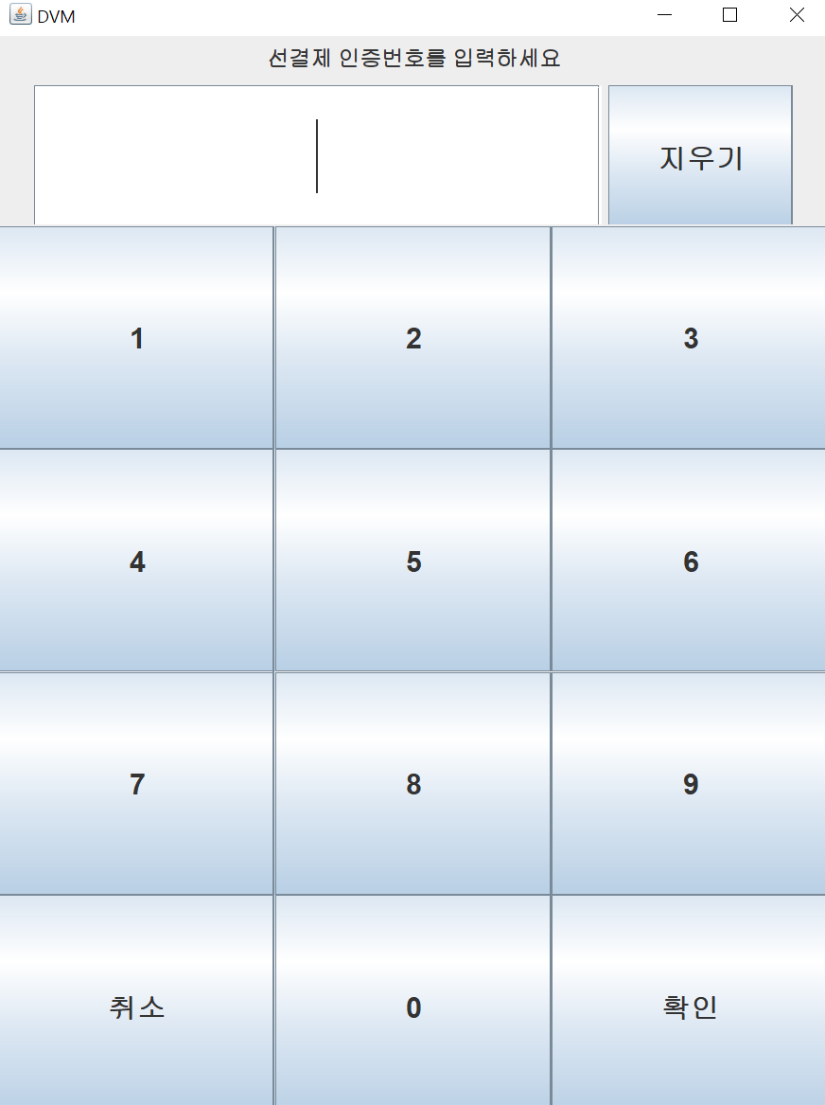
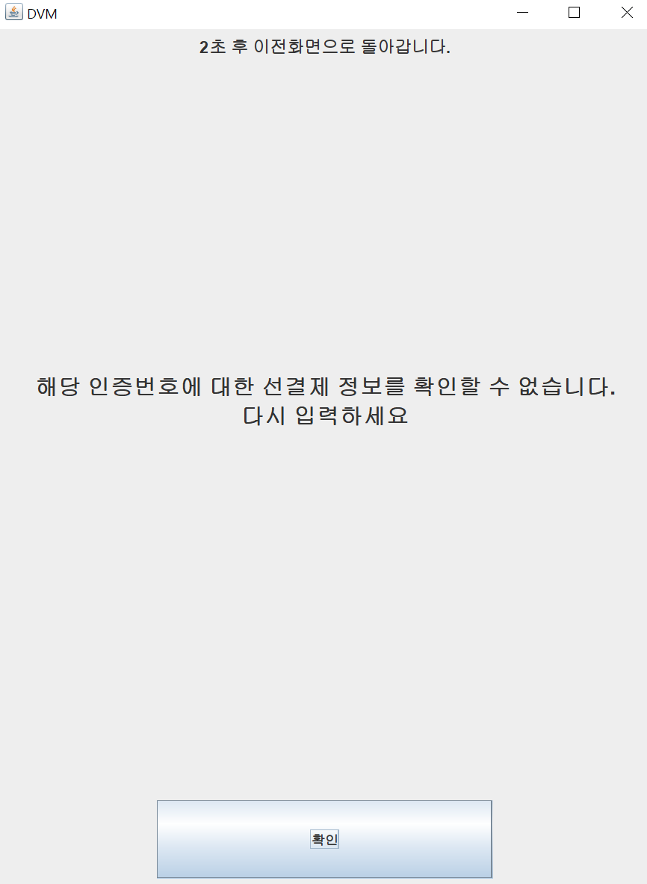
Activity 2052. Implement Windows (사용자 매뉴얼)
존재하지 않는 인증번호 입력

Slide 22
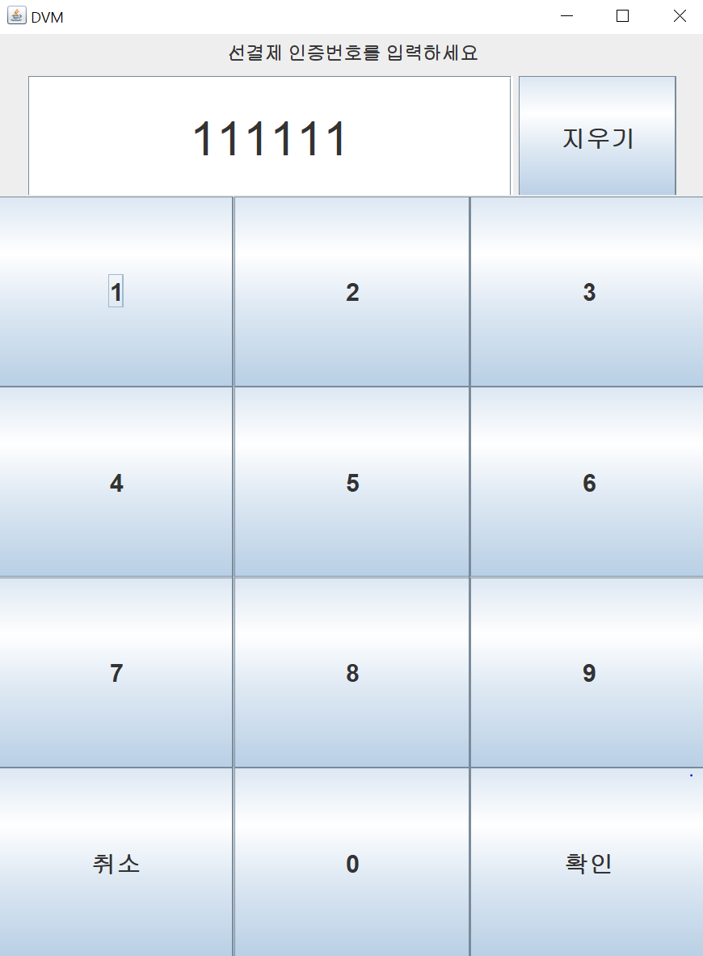
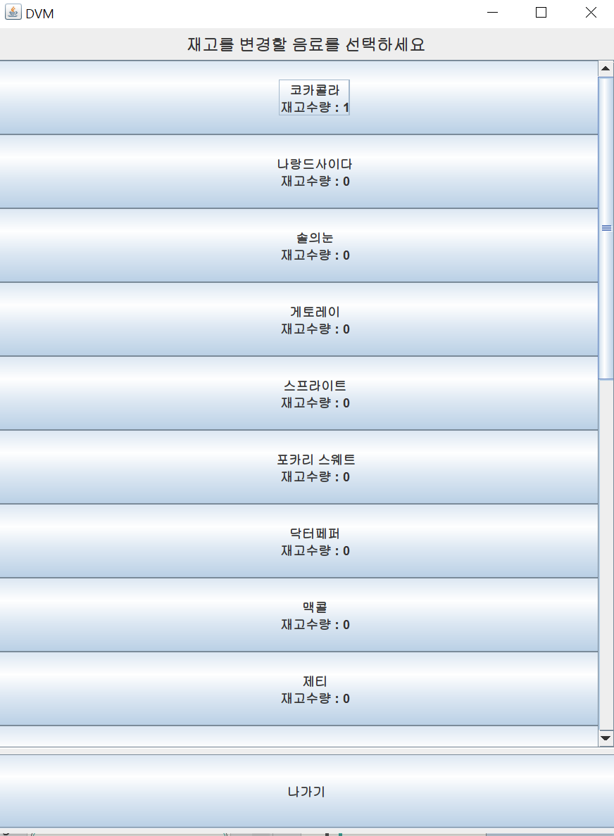
Activity 2052. Implement Windows (사용자 매뉴얼)
관리자 모드
관리자 고유번호 입력
Touch!

Slide 23
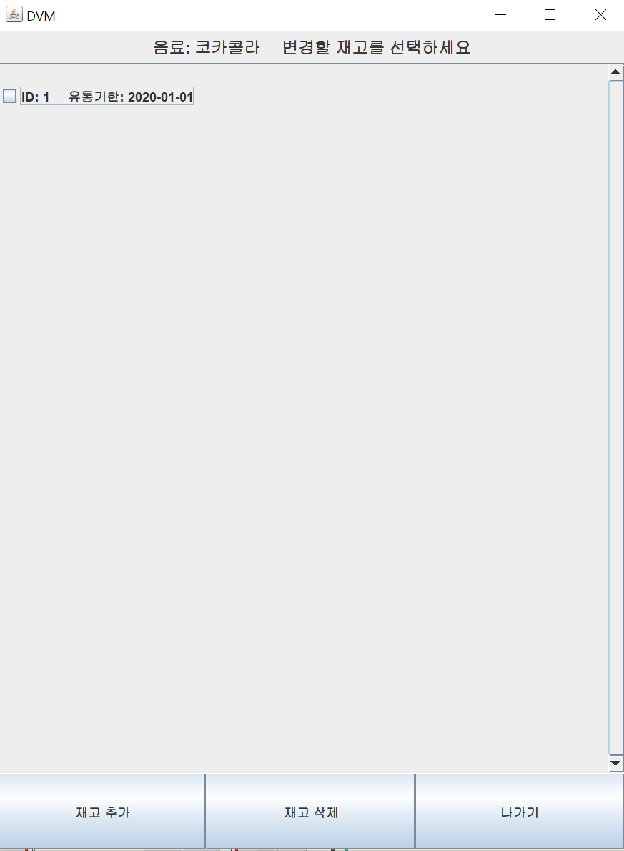
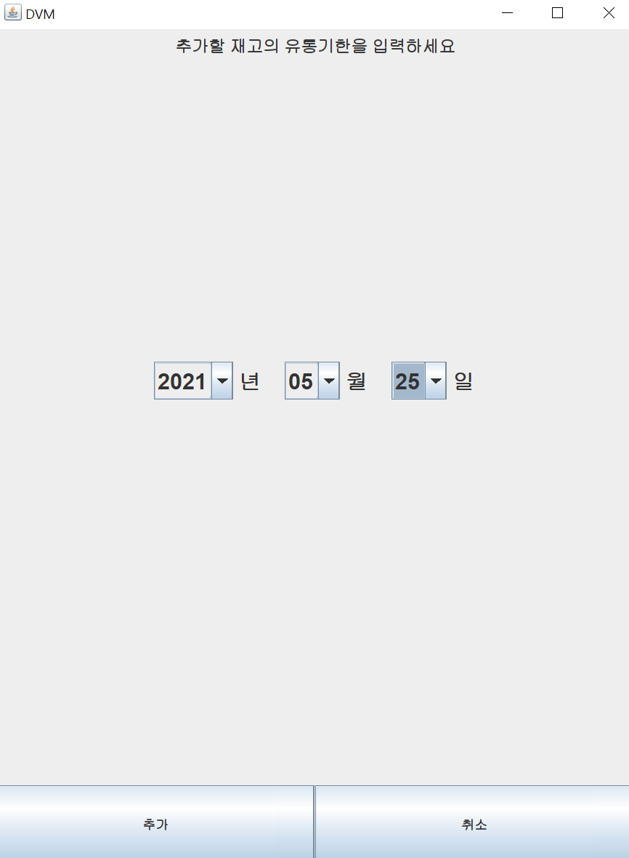
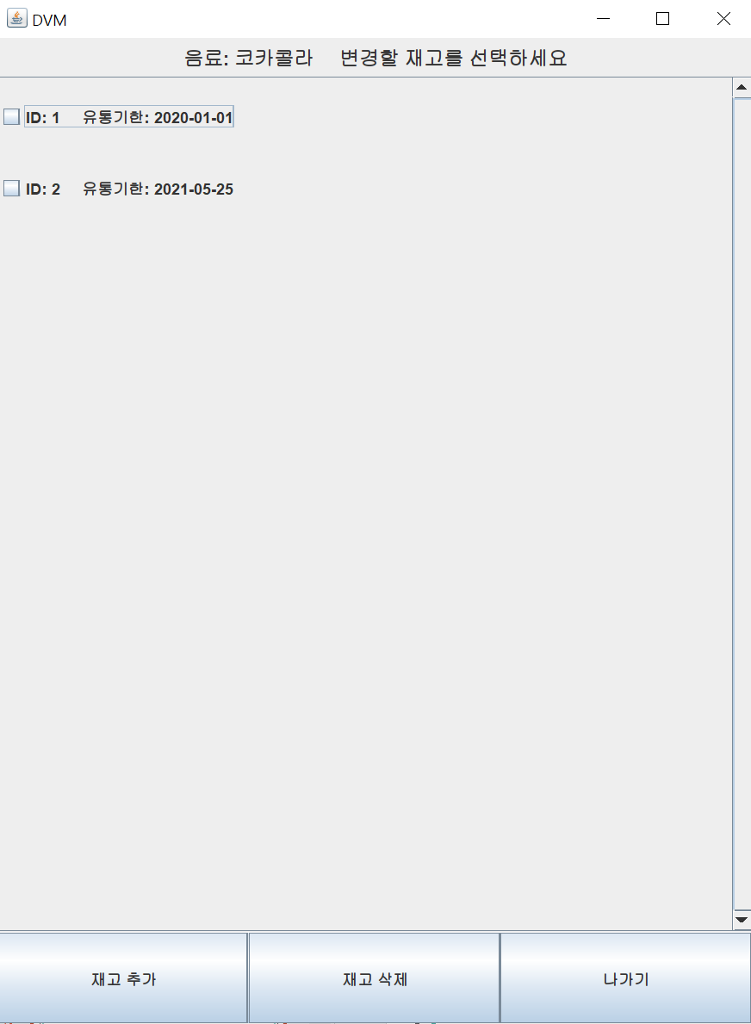
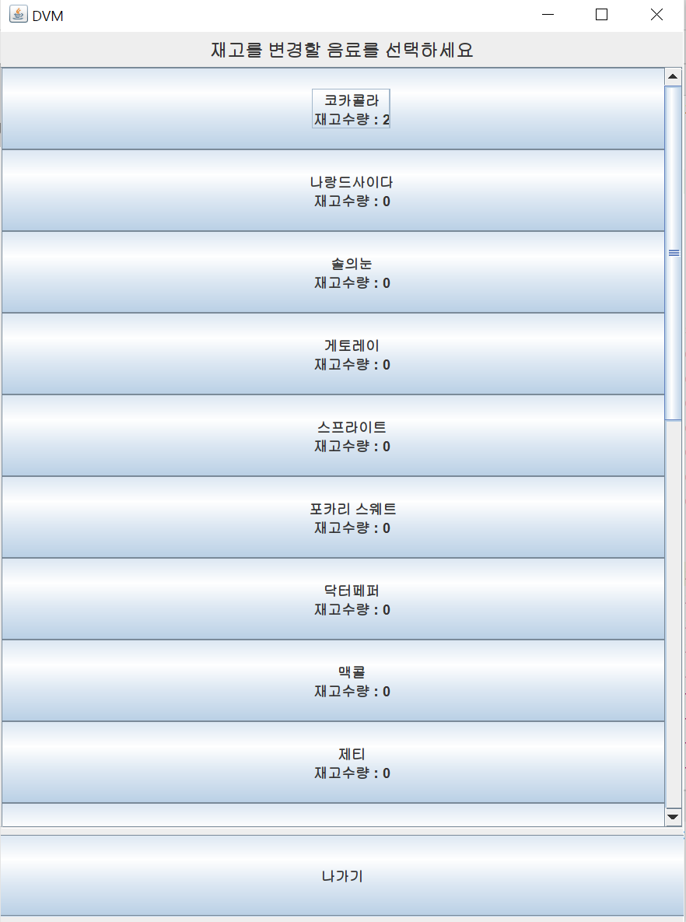
Activity 2052. Implement Windows (사용자 매뉴얼)
재고 추가
재고 수량 변경
Touch!
Touch!

Slide 24
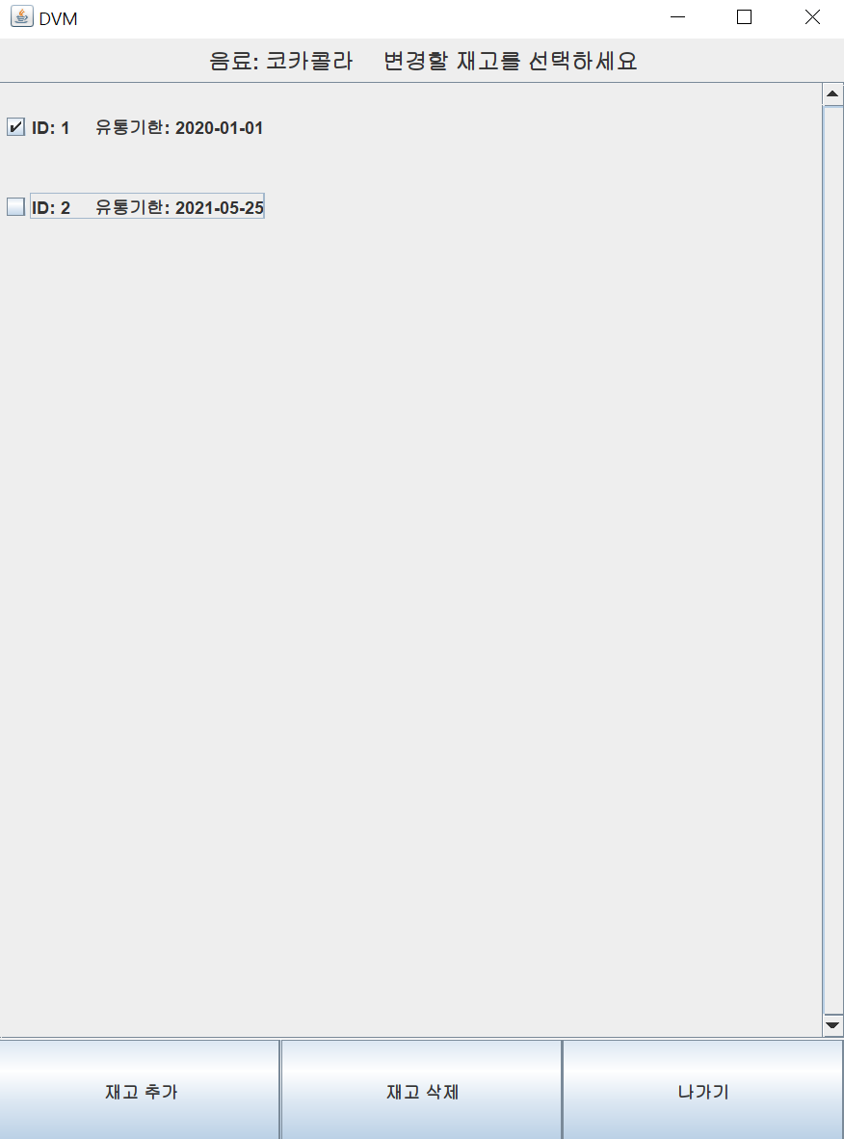
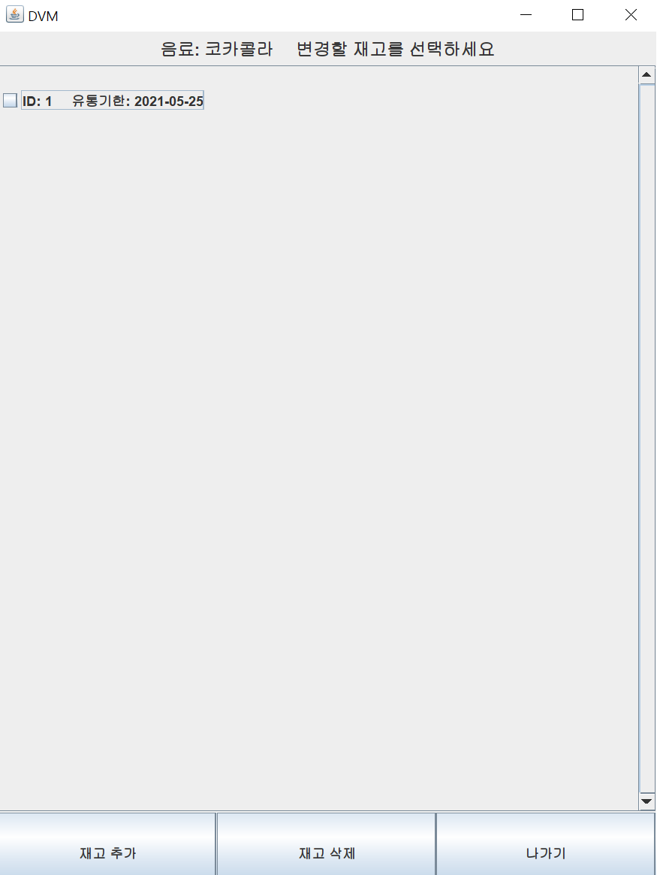
Activity 2052. Implement Windows (사용자 매뉴얼)
재고 삭제
재고 수량 변경
Touch!

Slide 25
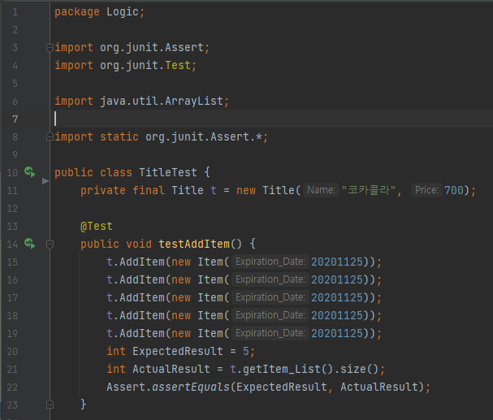
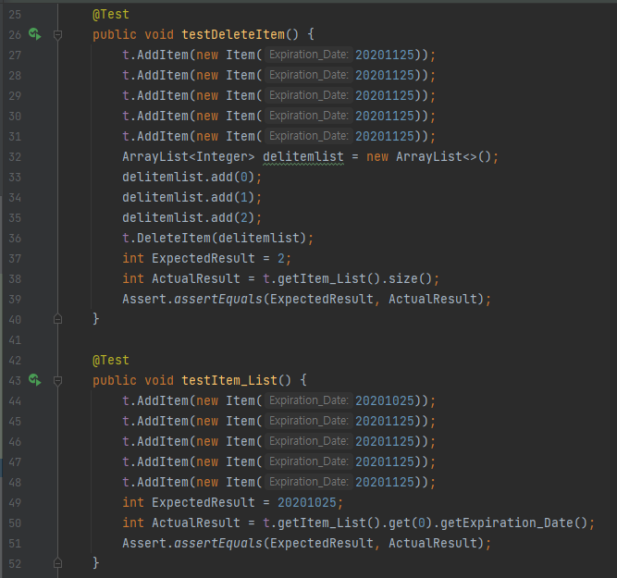
Activity 2055. Write Unit Test Code
Class:Title

Slide 26
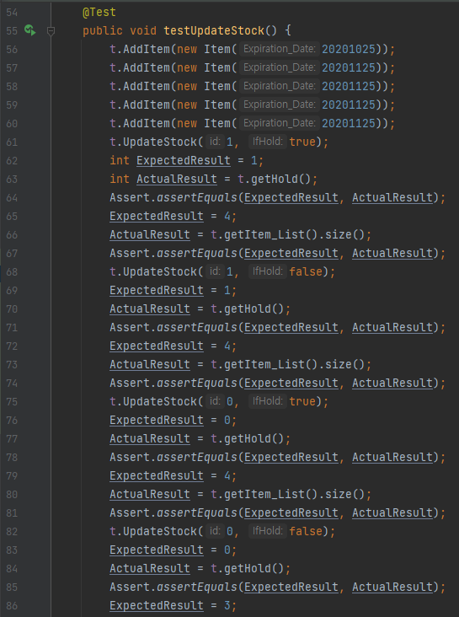
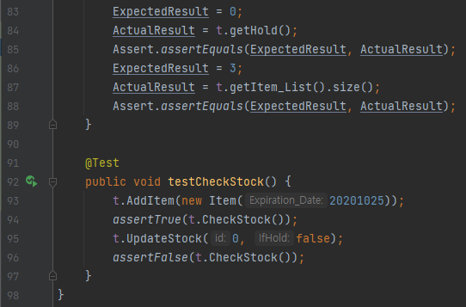
Activity 2055. Write Unit Test Code
Class:Title

Slide 27
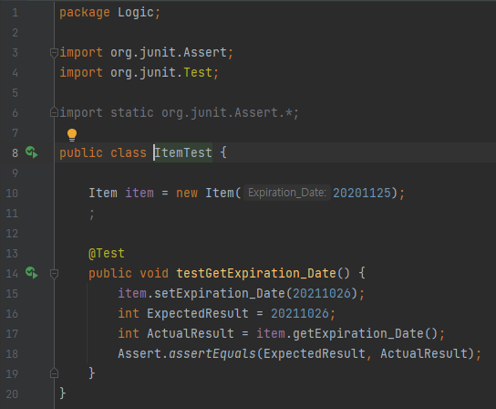
Activity 2055. Write Unit Test Code
Class:Item

Slide 28
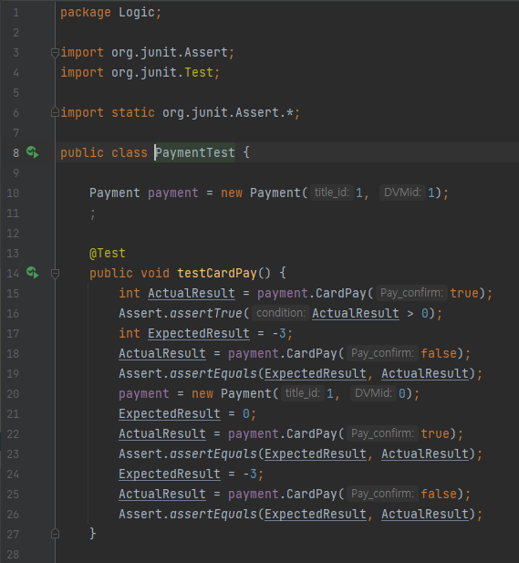
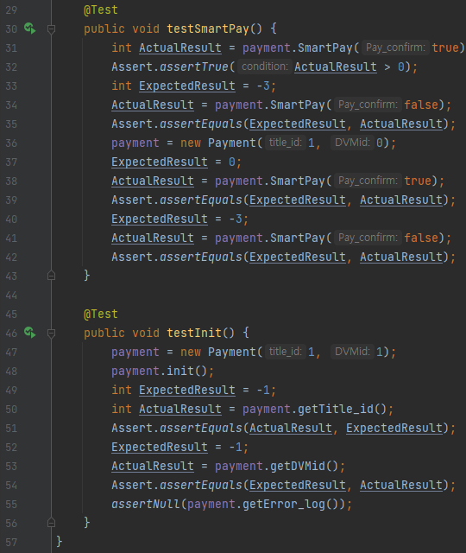
Activity 2055. Write Unit Test Code
Class:Payment

Slide 29
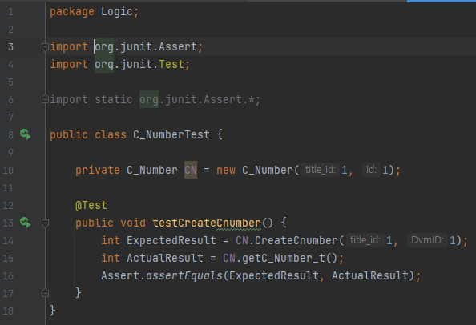
Activity 2055. Write Unit Test Code
Class:C_Number

Slide 30
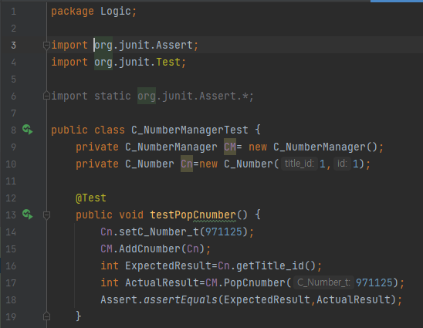
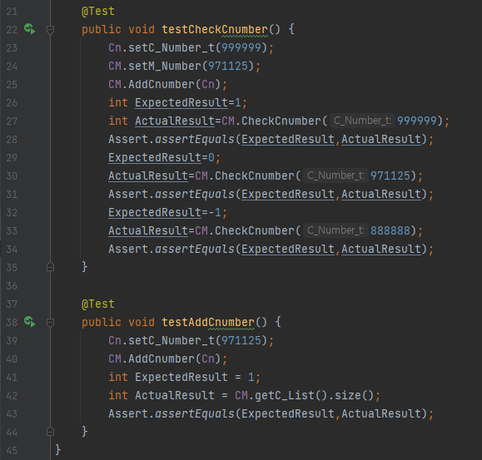
Activity 2055. Write Unit Test Code
Class: C_NumberManager

Slide 31
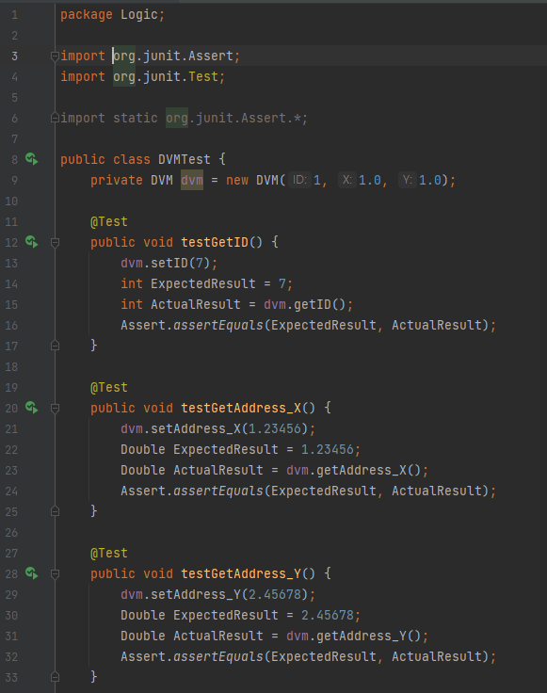
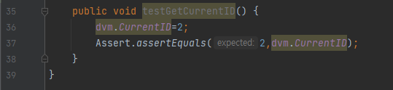
Activity 2055. Write Unit Test Code
Class: DVM

Slide 32
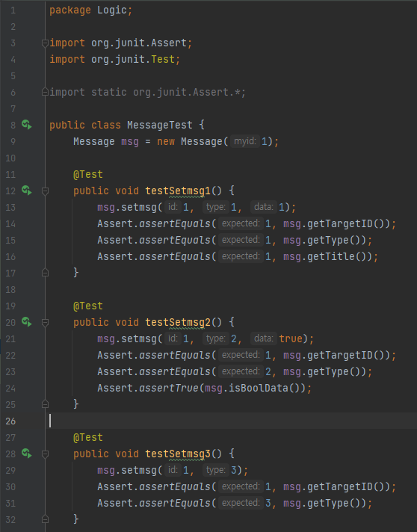

Activity 2055. Write Unit Test Code
Class:Message

Slide 33

Activity 2055. Write Unit Test Code
Class:Message_Queue

Slide 34


Activity 2055. Write Unit Test Code
Class:Controller

Slide 35


Activity 2055. Write Unit Test Code
Class:Controller

Slide 36


Activity 2055. Write Unit Test Code
Class:Controller

Slide 37

Activity 2055. Write Unit Test Code
Class:Controller

Slide 38





Activity 2061. Unit Testing
TitleTest
PaymentTest
C_NumberManagerTest
ItemTest
C_NumberTest

Slide 39




Activity 2061. Unit Testing
DVMTest
ControllerTest
MessageTest
Message_QueueTest

Slide 40

Activity 2061. Unit Testing

Slide 41
Activity 2063. System Testing
Ref | Use Case name | Test Description | P/F
R1.1 | 1. 자판기 음료 종류 출력 | 20가지 메뉴가 정상적으로 출력되는지 확인 | P
R1.2.1 | 2. 구매할 음료 입력 | 사용자가 선택한 음료가 정확히 기록되는지 확인 | P
R.1.2.2 | 3. 사용자 선택 취소 | 사용자 선택 취소 시 메인 화면으로 돌아가는 지 확인 | P
R1.2.3 | 4. 사용자 인증번호/바코드 입력 | 다른 인증번호가 입력된 경우 오류 메시지를 출력하는지 확인 | P
 |  | 올바른 인증번호가 입력된 경우 보관된 제품 중 인증번호에 맞는 제품을 전달하는지 확인 | P
R1.3 | 5. 재고가 부족한 제품 안내 | 재고가 부족한 제품을 정확히 출력하는지 확인 | P
R1.4 | 6. 구매 가능한 자판기 안내 | 정확한 위치정보를 출력하는지 확인 | P
 |  | 지정된 물품의 재고가 정확히 존재하는지 확인 | P
 |  | 지정된 물품의 재고가 존재하는 자판기가 모두 출력되는지 확인 | P

Slide 42
Activity 2063. System Testing
Ref | Use Case name | Test Description | P/F
R1.5 | 7. 사용자 자판기 선택 | 사용자가 선택한 DVM이 정확히 기록되는 지 확인 | P
R2.1 | 8. 결제 수단 목록 출력 | 사용자가 선택한 음료가 정확히 목록화되어 있는지 확인 | P
R2.2 | 9. 결제 수단 결정 | 사용자가 선택한 결제 수단에 따른 결제 화면으로 넘어가는지 확인 | P
R2.3.1 | 10. 간편 결제 | 사용자가 선택한 제품들이 정상적으로 합산되어 계산 되는지 확인 | P
R2.3.2 | 11. 카드 결제
R2.4 | 12. 결제 취소 | 결제 취소 시 메인 화면으로 돌아가는 지 확인 | P
R3.1.1 | 13. 인증번호/바코드 생성 | 인증번호/바코드가 중복되지 않게 생성되는지 확인 | P
R3.1.2 | 14. 인증번호/바코드 출력 | 생성된 인증번호/바코드가 정상적으로 출력되는지 확인 | P

Slide 43
Activity 2063. System Testing
Ref | Use Case name | Test Description | P/F
R3.2 | 15. 음료 전달 | 사용자가 선택한 제품들이 합산되어 전달 되는지 확인 | P
R3.3 | 16. 재고 수량 업데이트 | 사용자 이용 이후 변화된 재고가 정확히 변화하는지 확인 | P
R4.1 | 17. 관리자 메뉴 출력 | 정확한 절차가 시행됨에 따라 메뉴가 출력 되는지 확인 | P
R4.2 | 18. 재고 변경/관리 | 관리자의 동작에 따라 재고의 수량이 잘 변경되는지 확인 | P
R4.3 | 19. 위치 정보 확인 | 정확한 위치 정보를 반환하는지 확인 | P
R4.4 | 20. 재고 정보 확인 | 정확한 재고 정보를 반환하는지 확인 | P
R4.5.1 | 21. 메시지 발신 | DVM네트워크를 통한 메시지가 정확히 목표 DVM으로 전송되는지 확인 | P
R4.5.2 | 22. 메시지 수신 | DVM네트워크를 통한 메시지가 정확히 목표 DVM으로 수신되는지 확인 | P

Slide 44

Activity 2067. Testing Traceability Analysis

Slide 45
Demonstration Video
https://youtu.be/1VZMeKxbdWw

